Slide 1
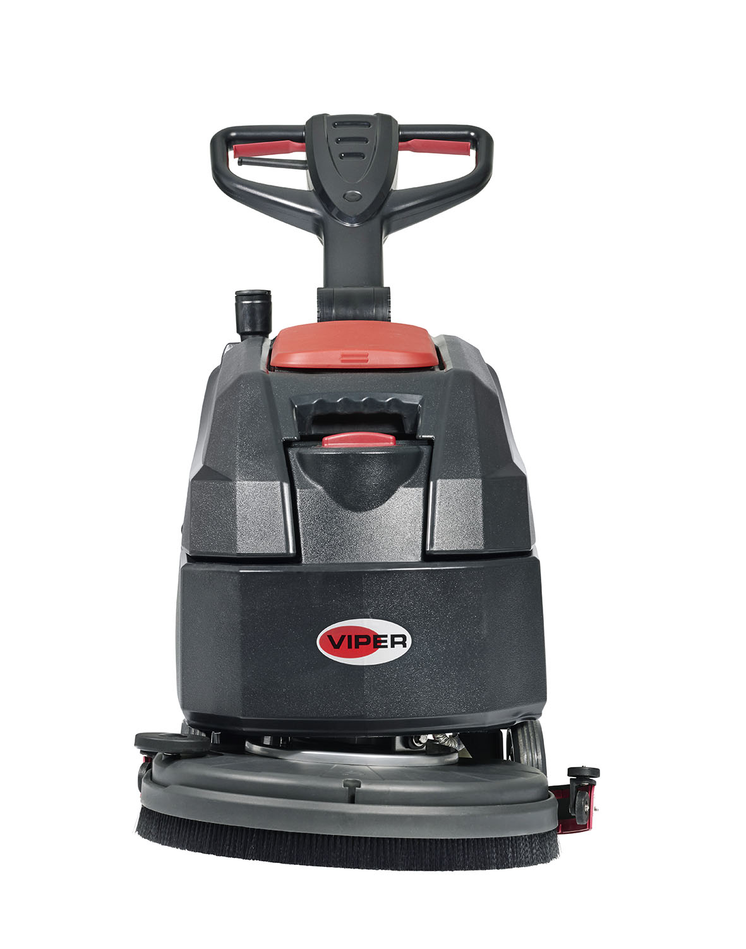
Podlahový mycí stroj AS4325B / AS4335C
Mycí stroje VIPER AS4325B a AS4335C představují novou řadu v oblasti malých mycích strojů.
Jsou vhodné pro použití v obchodních řetězcích, nemocnicích, restauracích, školách a lehkém průmyslu.
Jsou dostupné dvě varianty: bateriová a kabelová verze.
Eco provoz (bateriová verze) – optimalizuje dávkování vody a čistícího prostředku, nižší spotřebou se prodlužuje pracovní provoz a zvyšuje produktivita stroje
Tichý provoz (bateriová verze) umožňuje čištění prostor i během pracovní doby
Ergonomická rukojeť je nastavitelná podle výšky obsluhy, může být také kompletně složena pro snadné skladování nebo dopravu
Technické parametry
 | AS4325B (kat.č.50000579) | AS4335C (kat.č.50000583)
Objem nádrže na čistý/špinavý roztok | 25 l / 25 l | 35 l / 35 l
Výkonnost / produktivita | 1720 m2/h | 1720 m2/h
Průměr kartáče | 432 mm | 432 mm
Tlak kartáče | 19 kg | 19 kg
Šířka stírací lišty | 570 mm | 570 mm
Výkon motoru sání | 300 W | 300 W
Výkon motoru kartáče | 400 W | 250 W
Napětí /typ baterie/kmitočet sítě | 24 V /85 Ah C20 | 220-240 V/50 Hz / kabel délky 20 m
Hlučnost | 67 dB(A) / ECO provoz 63 dB(A) | 67 dB(A)
Rozměry stroje včetně lišty (d x š x v) | 1020 mm x 570 mm x 1182 mm | 1020 mm x 570 mm x 1182 mm
Hmotnost stroje s prázd. nádržemi | 58 kg | 64 kg

